Slide 1

我们成功了

Slide 2

Xun chuan yue ju
讯 传 约 聚
hui hu Ze ke luo
挥 呼 泽 克 锣
ji
击

Slide 3
讯
传
约
聚
挥
锣
呼
击
克
泽

Slide 4


xùn chuán
jù huī
喜讯 传来 欢聚 挥舞
锣鼓 欢呼 飘扬
击掌 拥抱 泪水
奥林匹克 不约而同
luó hū
yáng
jī yōng bào
lèi
kè
yuē

Slide 5
shen
pi
Yang
hu
jing
申
匹
洋
互
京
lei
yong
bao
xiang
yang
泪
拥
抱
相
扬

Slide 6
申
匹
洋
互
京
泪
拥
抱
相
扬

Slide 7
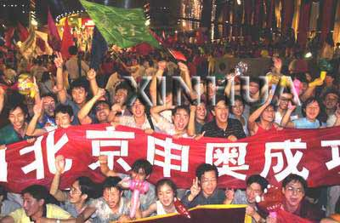

人们 不约而同地涌上街头，北京立即成了欢乐的海洋。

Slide 8
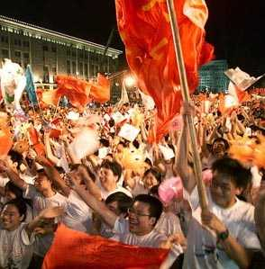
天安门广场聚集了几十万群众。人们挥舞着国旗，在欢庆的锣鼓声中一遍遍高声欢呼：“我们成功了！”“我们爱北京！”“祖国万岁！”

Slide 9
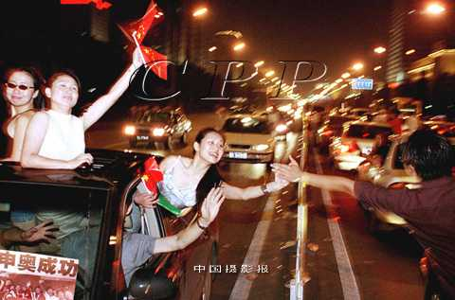
大家互相击掌，互相拥抱。

Slide 10
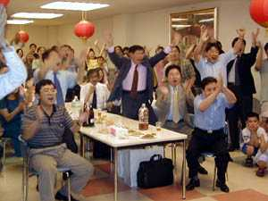
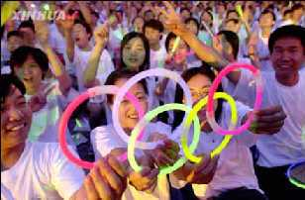

Slide 11
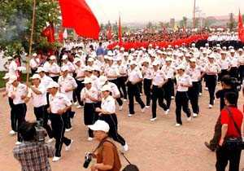

Slide 12
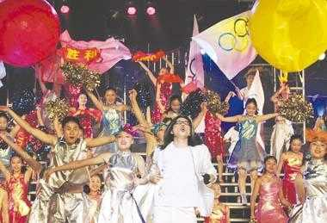
庆祝北京申办奥运成功

Slide 13
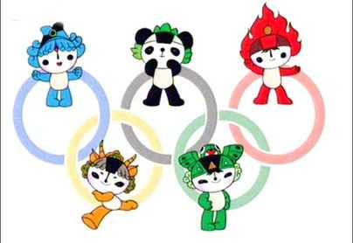
北
京
欢
迎
你

Slide 14
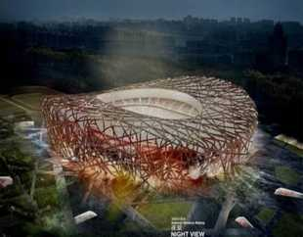
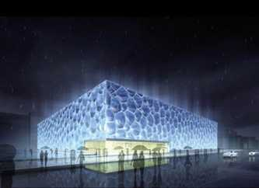
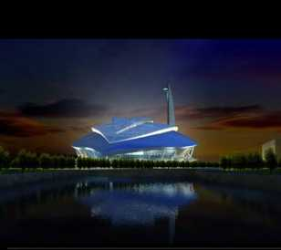
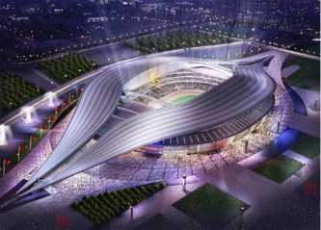

Slide 15
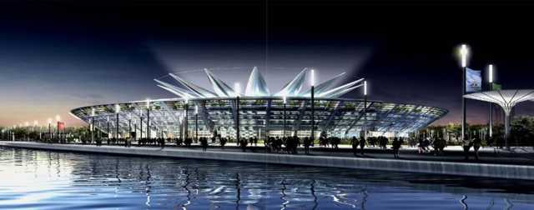
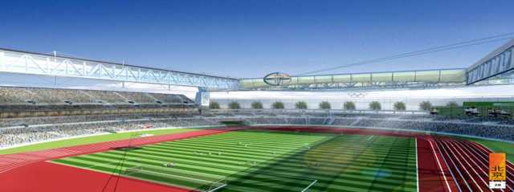

Slide 16
作业设计：
我会读：
1、天安门聚集了几十万群众。
2、中华世纪坛人如海，歌如潮。
3、北京立刻变成了欢乐的海洋。

